Slide 1


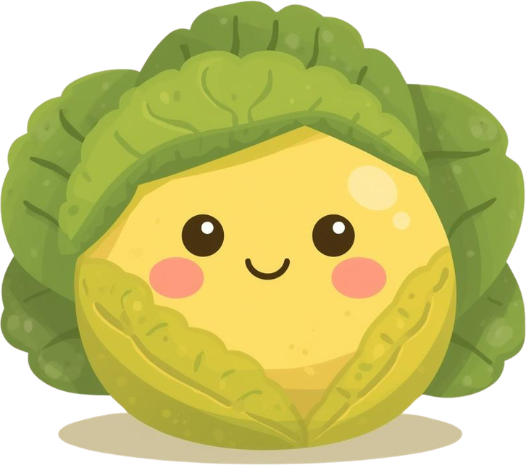


Trường Mầm non Xuân Vinh
Giáo án phát triển nhận thức
Chủ đề : Rau ngon –Hoa thơm –Quả ngọt
Đề tài :Khám phá cây rau bắp cải (5E)
Độ tuổi :24-36 tháng
Giáo viên : Vũ Thị Lan Anh
Năm học :2025-2026

Slide 2

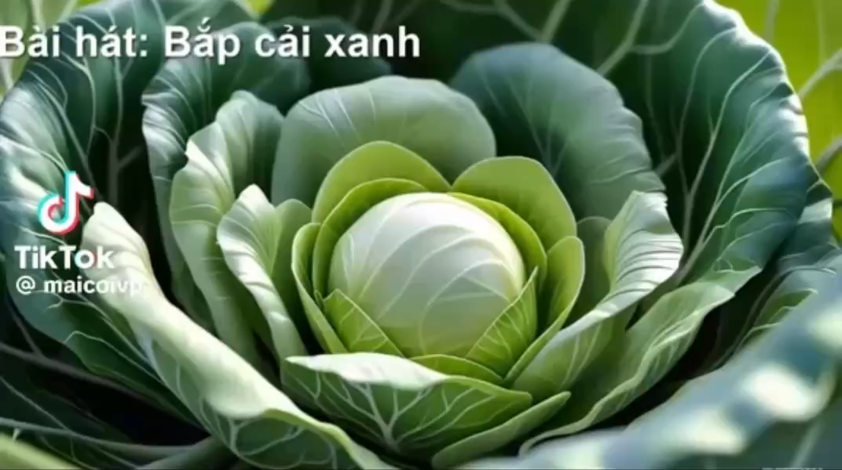
Hoạt động 1 – Gắn kết

Slide 3


Hoạt động 2: Khám phá

Slide 4
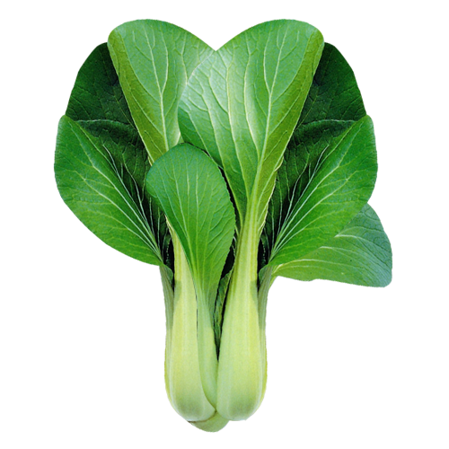
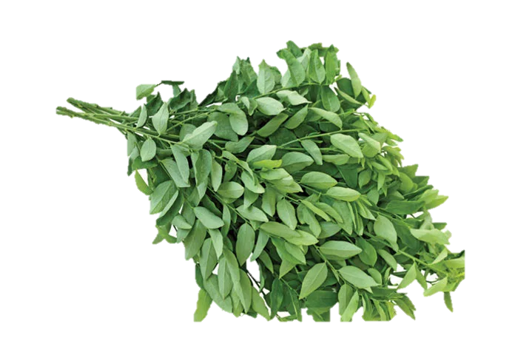
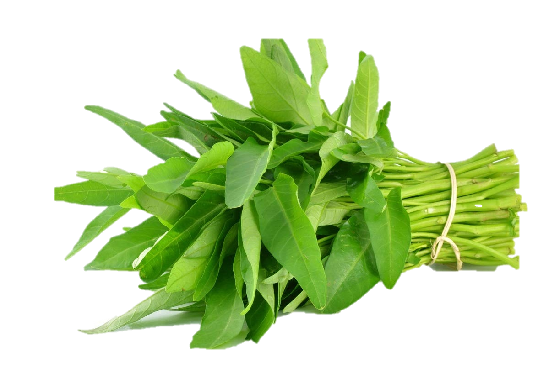
Mở rộng
Rau cải thìa
Rau ngót
Rau muống

Slide 5
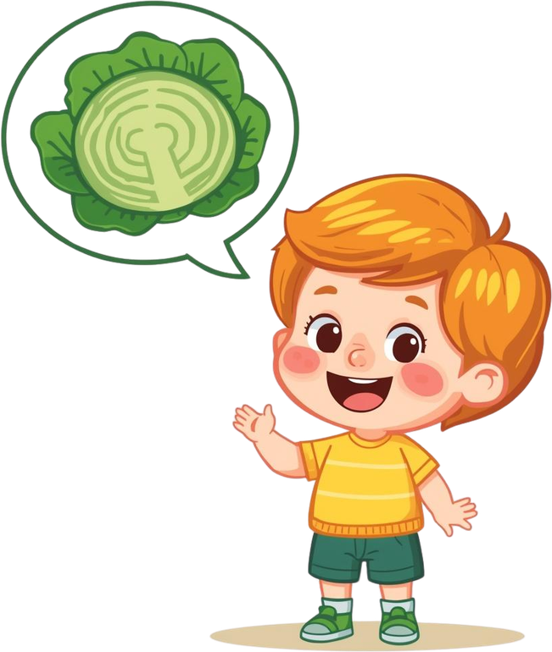
Hoạt động 3 – Chia sẻ

Slide 6
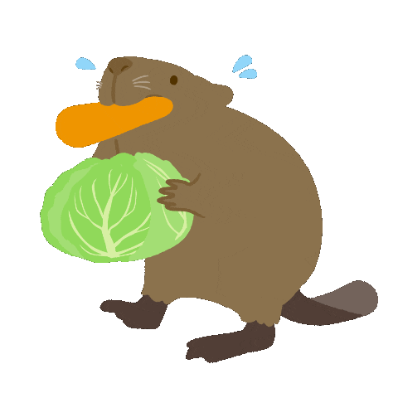
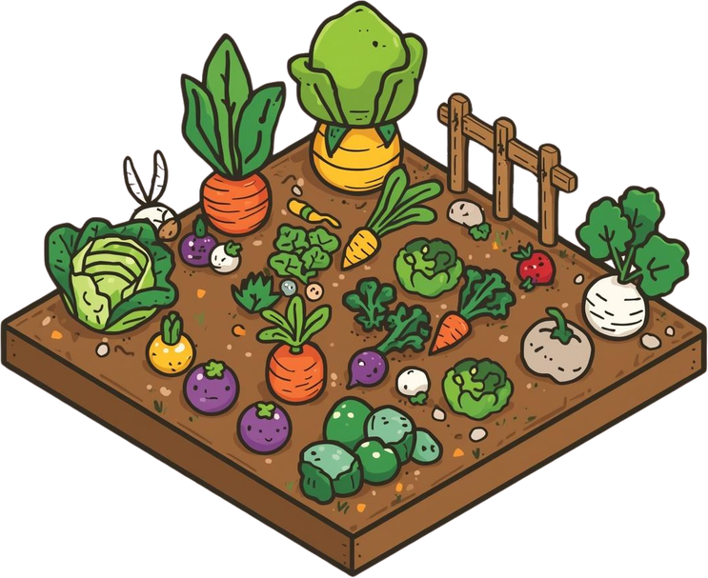

Hoạt động 4 – Trò chơi củng cố
Trò chơi : Ai chọn Đúng

Slide 7


Hoạt động 5: Đánh giá

